Slide 1
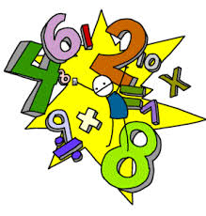
Дељивост бројева
четврти разред

Slide 2
Један цели број је дељив другим целим бројем ако је остатак дељења једнак нули.
54 : 3 = 18 18 • 3 = 54
368 : 4 = 92 92 • 4 = 368
Делилац неког броја јесте сваки природни број којим је тај број дељив.
Сваки природни број већи од броја 1 има бар два делиоца.
Садржалац неког броја је сваки природни број који је дељив тим бројем.

Slide 3
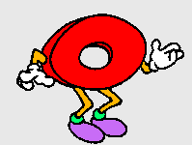
Природни бројеви већи од 1 који имају само два делиоца, број 1 и самог себе називају се прости бројеви.
Природни бројеви већи од 1 који имају више од два делиоца називају се сложени бројеви.
Број 1 није ни прост ни сложен број.Он је дељив само са собом .
Број 0 је дељив било којим природним бројем.

Slide 4
Ово су прости бројеви.
11 : 11 = 1 11 : 1 = 11
19 : 1 = 19 19 : 19 = 1
61 : 61 = 1 61 : 1 = 61
као и :
2, 3, 5, 7, 11, 13, 17, 19, 23, 29, 31, 37, 41, 43, 47, 53, 59, 61, 67, 73, 79, 83, 89, 97...

Slide 5
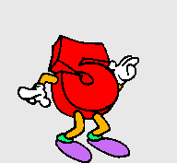
Дељивост бројем 2
Број је дељив бројем 2 само ако му је последња цифра паран број (0, 2, 4, 6, 8)
486 : 2 = 243 590 : 2 = 295
738 : 2 =369
Дељивост бројем 5
Број је дељив бројем 5 ако се завршава са цифрама 0 или 5.
650 : 5 = 130 795 : 5 = 159

Slide 6
Дељивост бројем 3
207 : 3 = 69 1767 : 3 = 589
5004 : 3 = 1668 29 994 : 3 = 9998
Број је дељив бројем 3 само ако му је збир цифара дељив бројем 3.
207 = 2 + 0 + 7 = 9
1 + 7 + 6 + 7 = 21 = 2 + 1 = 3
2 + 9 + 9 + 9 + 4 = 33 = 3+3 = 6

Slide 7
Дељивост бројем 4
324 : 4 = 81 520 : 4 = 130
7864 : 4 = 1 966
45 844 : 4 = 11 461
Број је дељив бројем 4 само ако су му последње две цифре дељиве бројем 4.

Slide 8
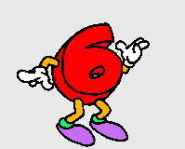
Дељивост бројем 6
102 : 6 = 17 9 810 : 6 = 1 635
972 : 6 = 162 25 836 : 6 = 4 306
Број је дељив бројем 6 само ако је дељив бројевима 2 и 3.

Slide 9
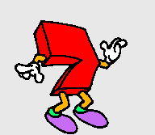
Дељивост бројем 7
Број је дељив са 7 ако занемарите његову последњу цифру (јединицу) и од остатка одузмете двоструку вредност занемарене цифре, нпр. број 231 занемаримо `1` и од 23 одузмемо 2 што износи 21 које је дељиво са 7, уколико имамо многоцифрен број поступак можемо да поновимо више пута.
7 231 : 7 = 1 033 723 – 2 = 721 = 72 - 2 = 70 = 7
173 999 : 7 = 24 857
17 399 – 18 = 17 381 = 1 738 – 2 = 1 736
173 – 12 = 161 = 16 – 2 = 14

Slide 10
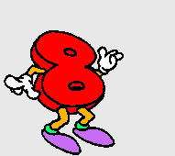
Дељивост бројем 8
824 : 8 = 103 58 720 : 8 = 7 340
6 320 : 8 = 790 945 400 : 8 = 118 175
50 832 : 8 = 6 354 68 344 : 8 = 8 543
Број је дељив са 8 ако је његов троцифрени завршетак дељив са 8.

Slide 11
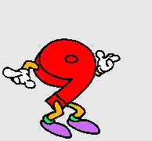
Дељивост бројем 9
117 : 9 = 13 594 : 9 = 66
4212 : 9 = 468 50 301 : 9 = 5 589
Број је дељив бројем 9 само ако му је збир цифара дељив бројем 9.
1 + 1 + 7 = 9
5 + 9 + 4 = 18 = 1 + 8 = 9
4 + 2 + 1 + 2 = 9
5 + 0 + 3 + 0 + 1 = 9

Slide 12
Дељивост бројем 10
620 : 10 = 62 25 480 : 10 = 2 548
658 240 : 10 = 65 824
Број је дељив бројем 10 само ако му је последња цифра 0.
УПАМТИ :
НЕ СМЕ СЕ ДЕЛИТИ СА НУЛОМ!

